Slide 1
Éléments de programmation structurée

Slide 2
Introduction
Avant les années 1970, les langages de programmation permettaient de spécifier des sauts arbitraires d'une instruction à l'autre. Les programmes qui en résultaient étaient difficiles à comprendre et à mettre à jour. C'est pour pallier à ces problèmes que les règles de la programmation structurée ont été définies.
Les opérations sont regroupées et appartiennent à l'une des structures suivantes :
Structure séquentielle
Structure conditionnelle
Structure répétitive
Dans cette section, nous verrons comment représenter ces structures en pseudo-code. Nous terminerons par une discussion sur l'agencement de ces structures entre elles.

Slide 3
La structure séquentielle
La structure séquentielle consiste simplement à placer les opérations les unes à la suite des autres. C'est celle que nous utilisons depuis le début du cours.

Slide 4
Les structures conditionnelles
Il est souvent nécessaire de choisir entre plusieurs voies de traitement, choix basé sur le résultat de l'évaluation d'une condition.
Dans le pseudo-code, ces choix s'expriment en utilisant une structure conditionnelle (aussi appelée structure sélective).
Il existe deux grands types de structure conditionnelle : la structure si...alors et la structure sélection...parmi.

Slide 5
Les structures conditionnelles : Structure si…alors
La syntaxe générale de l'opération si...alors peut prendre deux formes :
la forme si...alors
et la forme si ...alors ...sinon.
Dans la deuxième forme, l'opération0 s'exécute toujours. Puis, la condition est évaluée. Si la condition est vraie alors on exécute l'opération1, puis on saute l'opération2 et on reprend à l'opération3. À l'inverse, si la condition est fausse, alors on saute l'opération1, on exécute plutôt l'opération2 et on reprend ensuite à l'opération3.
Dans la première forme, l'opération0 s'exécute toujours. Puis, la condition est évaluée. Si la condition est vraie (remplie) alors on exécute l'opération1, puis l'opération2. Si la condition est fausse, alors on saute directement à l'opération2.
Première forme : opération0 si <condition> alors opération1 fin si opération2 | Deuxième forme : opération0 si <condition> alors opération1 sinon opération2 fin si opération3
Les opérations à l'intérieur de l'opération si doivent être indentées, c'est à dire déplacées d'un nombre fixe d'espaces vers la droite (ou mises en retrait). L'indentation se termine lorsque l'opération si se termine. L'indentation est essentielle pour assurer la clarté d'un algorithme.

Slide 6
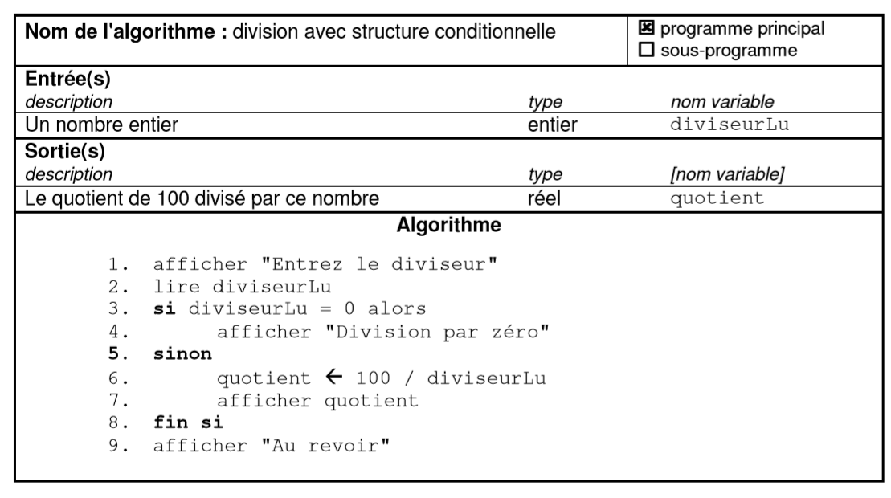
Exemple d'algorithme contenant une structure conditionnelle
La condition diviseur = 0 est évaluée. Si elle est vraie, alors c'est la partie alors qui est exécutée. Si la condition est fausse, alors c'est la partie sinon qui est exécutée. Dans les deux cas, l'opération afficher "Au revoir" est ensuite exécutée.

Slide 7
Les opérateurs relationnels (de relation ou de comparaison)
Pour exprimer des conditions, nous devons utiliser des opérateurs pour effectuer des comparaisons entre deux expressions. Rappelons qu'une expression est une constante, une variable ou une combinaison de constantes, de variables et d'opérateurs.
En pseudo-code, les opérateurs relationnels sont :
< plus petit que
> plus grand que
≤ (ou <=) plus petit ou égal à
≥ (ou >=) plus grand ou égal à
= égal à
≠ (ou <>) différent de
Rappel :
utiliser l’opérateur = dans une condition et l'opérateur ← dans une opération d’affectation.
si a = b alors /* opérateur de relation dans une condition */
a ←c /* opérateur d'affectation */
fin si
Le résultat de la comparaison est vrai ou faux.

Slide 8
Les opérateurs logiques
Les opérateurs logiques permettent de lier entre elles des conditions. Les opérateurs logiques sont : et ou pas (ou non)
Le résultat de l’évaluation d’une expression conditionnelle, dans laquelle se trouvent un ou plusieurs opérateurs logiques, est vrai ou faux.

Slide 9
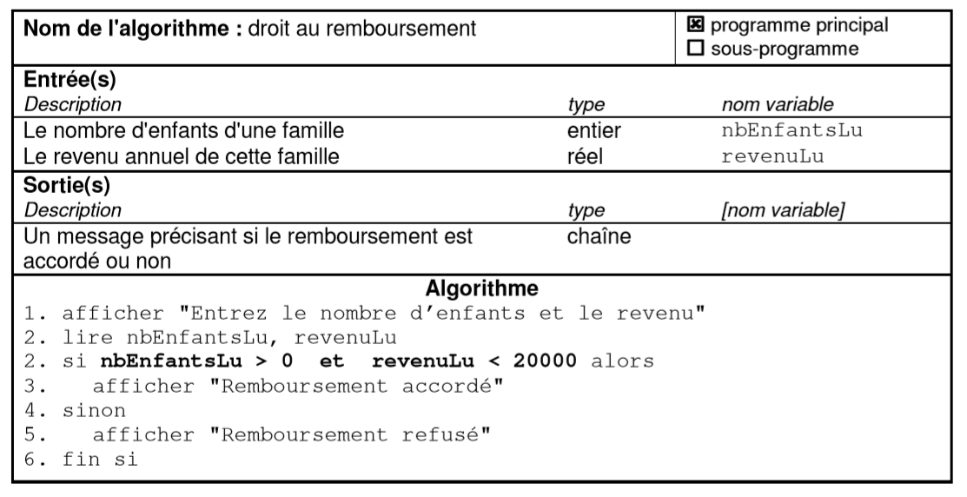
Exemple 1
Le gouvernement offre un remboursement d'impôts à toute famille avec enfants dont le revenu est inférieur à $20 000. Sous la forme d'un algorithme, on pourrait avoir :

Slide 10
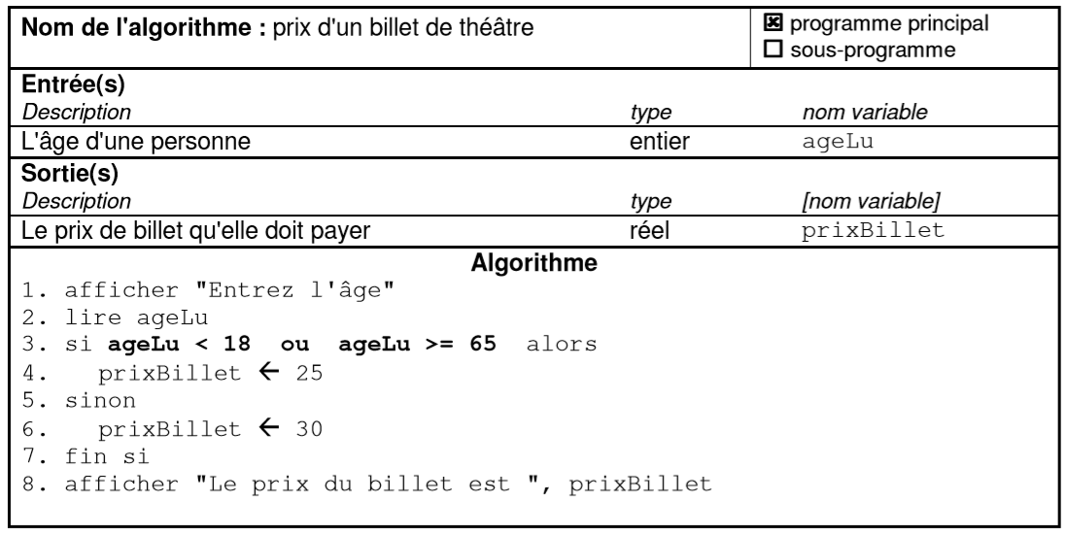
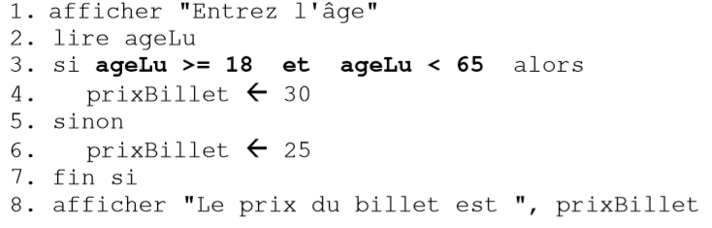
Exemple 2
Le prix régulier d'un billet de théâtre est de $30. Toutefois, les jeunes de moins de 18 ans et les personnes de l'âge d'or obtiennent un rabais de $5.
On aurait pu également avoir comme algorithme :

Slide 11
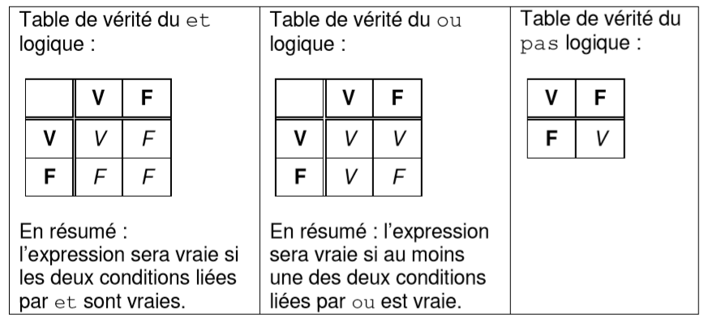
Évaluation des expressions logiques
Voici comment s'évaluent les expressions qui utilisent les opérateurs logiques et, ou et pas.

Slide 12
Évaluation des expressions logiques
S'il n'y a aucune parenthèse, la priorité est la suivante : 1) pas 2) et 3) ou.
Par exemple, si a=0, alors l'expression :
(a < 2) ou (a = 0) et (a > 10) est vraie,
car on évalue d'abord la partie (a = 0) et (a > 10 (c'est faux) et ensuite (a < 2) ou faux (c'est vrai).
Pour sa part, l'opérateur pas est l'opérateur de négation. Avec l’opérateur pas, un vrai devient faux, et un faux devient vrai. Exemple :
si pas (ageLu >= 18) alors
afficher "Mineur"
sinon
afficher "Adulte"
fin si
Notez qu'on peut toujours éviter d'utiliser l’opérateur pas. Ici on aurait écrit :
si ageLu < 18
alors
afficher "Mineur"
sinon
afficher "Adulte" fin si
On peut utiliser l'opérateur pas lorsqu'il est plus facile d'exprimer la condition sous sa forme négative.

Slide 13
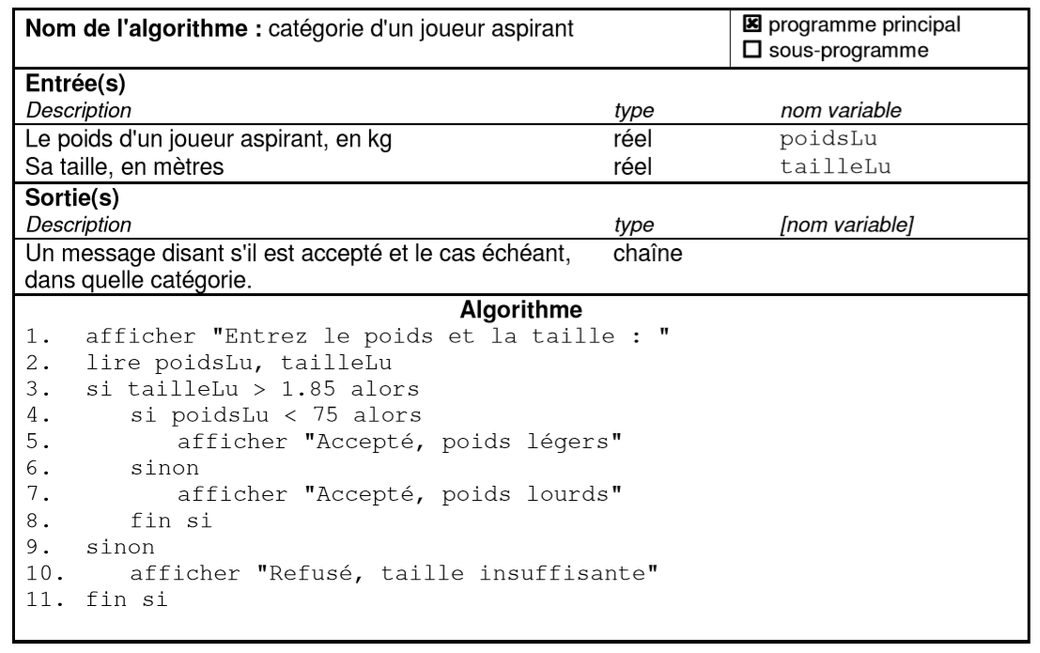
Opérations si imbriquées
Une structure conditionnelle peut très bien en contenir une autre, et il n'y a pas de limite théorique au nombre d'imbrications qu'on peut faire.
Exemple d'algorithme qui classe un joueur d'équipe sportive selon son poids et sa taille :

Slide 14
Exemples d'implantation
Soit l'extrait d'algorithme suivant :
si ageLu >= 18 alors
typeClient ← "Adulte"
sinon
typeClient ← "Jeune"
fin si
Voici comment cette structure conditionnelle pourrait être implantée :
Python | JavaScript
if ageLu >= 18 : typeClient = "Adulte" else : typeClient = "Jeune" | if ( ageLu >= 18 ) { typeClient = "Adulte"; } else { typeClient = "Jeune"; }

